Slide 1
K8s大规模集群下负载均衡性能问题及优化方案

Slide 2
K8s原生负载均衡机制介绍
业界常用方案介绍
SPE优化方案介绍
SPE优化效果展示

Slide 3
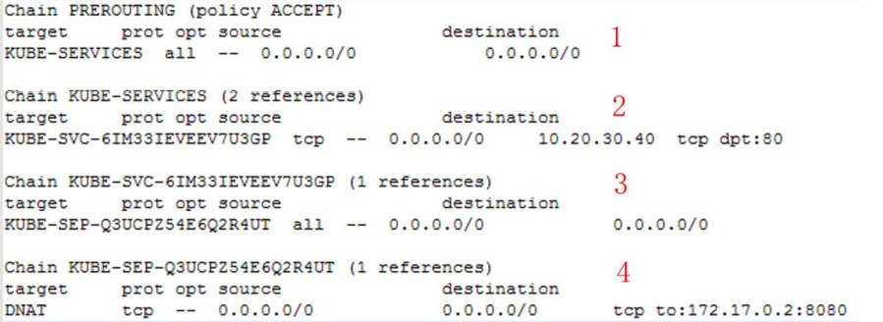
原生服务负载均衡机制—Iptables
Iptables模式是当前社区原生的服务负载均衡机制，在这种模式下：
Kube-proxy：监视apiserver中服务和pod变化情况，并生成相应的iptables规则
Iptables:根据规则捕获到访问service的流量，并将这些流量随机重定向到service后端Pod
规则链：
K8s集群
apiserver
node1
node2
Kube-proxy
Kube-proxy
Sever Pod 1
Client
Pod
Sever Pod 2
Kernel space
clusterIP
(iptables)

Slide 4
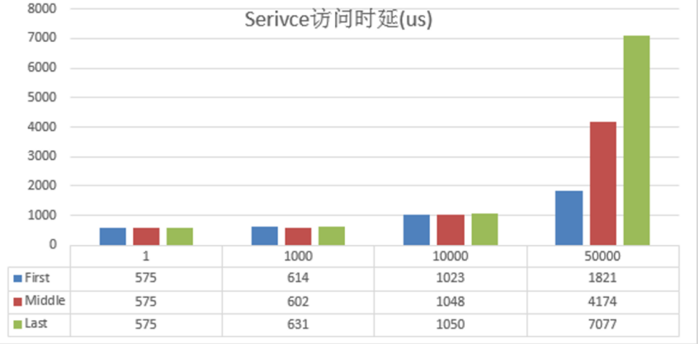
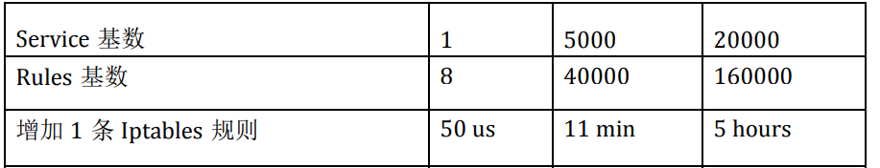
大规模集群负载均衡问题
容器应用趋势：
随着业务的快速增长，容器的部署密度越来越大，大规模集群也越来越常见。
容器的生命周期越来越短，弹性扩缩容场景对容器上下线时延有着更高的要求。
Iptables局限性：
数据面：Iptables规则匹配是线性的，规则匹配时间复杂度为O(n)，在大规模集群场景下数据面性能劣化明显。
控制面：Iptables规则为全量更新。当规则数到达一定规模时，这个过程就会变得非常缓慢，甚至触发kernel lock，影响服务发现效率

Slide 5
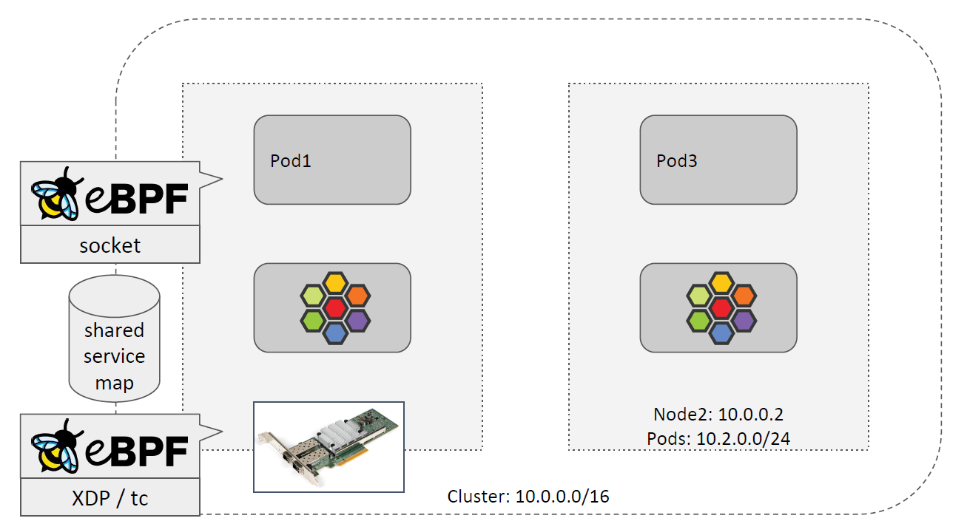
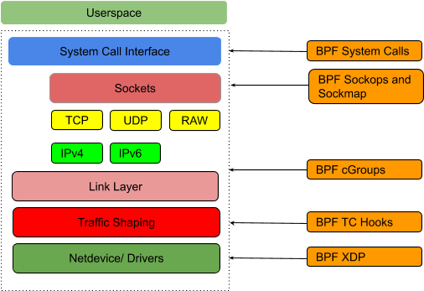
业界常用方案
IPVS模式
IPVS 使用hash table管理service规则，对service的增删查找都是O(1)的时间复杂度。
IPVS是专门为负载均衡设计的, 自身不能实现kube-proxy的其他功能, 比如包过滤/源地址转换等，
在上述场景中仍需要借助iptables相关能力，存在一定局限性。
eBPF 模式
eBPF是Linux内核中软件实现的虚拟机。用户把eBPF程序加载到内核的特定挂载点，来修改和控制网络报文。eBPF程序灵活性高并可以有效的缩短网络收发包路径

Slide 6
容器网络加速方案 — SPE
SPE方案：基于ebpf模式实现容器网络LB的优化；
关键技术：
集群内ClusterIp Service流量：基于sock bpf，在链路建立阶段hash完成LB寻址；
集群外NodePort Service流量：基于xdp bpf，在流量入口处hash完成LB寻址；
高性能规则刷新：增量刷新规则；
发布件：
SPE-adapter：将集群中心配置订阅对接到SPE；
SPE-api：将集群资源配置转换成内核模型数据格式下发；
SPE-daemon：SPE程序管理、运维；
SPE：数据面程序，基于bpf实现service负载均衡；
pod1
pod2
Pod2'
pod1
pod2
Pod2'
api-server
kube-proxy
(iptables)
sock bpf – hash SLB
SPE-adapter
1
connect
VS
1
connect
Pod2'
pod1
pod2
Pod2'
SPE-api
SPE-daemon
pod1
pod2
kube-proxy
(iptables)
kernel
报文收发
2
报文收发，无任何额外流程
SPE
2
SPE- sock bpf
集群内 逐流SLB
map
SPE- xdp bpf
client
pod2
Pod2'
VS
client
pod2
Pod2'
kube-proxy
(iptables)
xdp bpf – hash SLB
3
建链/报文收发
3
建链/报文收发
集群外 逐包SLB

Slide 7
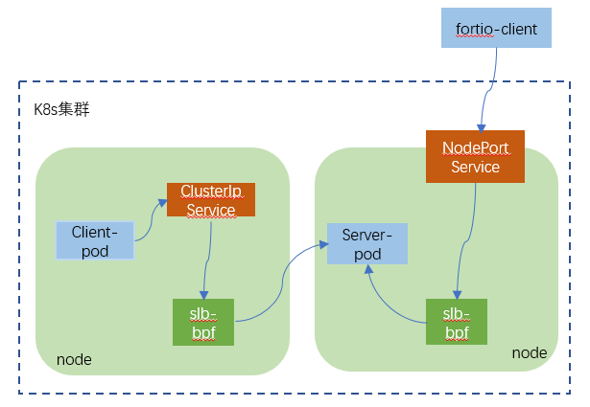
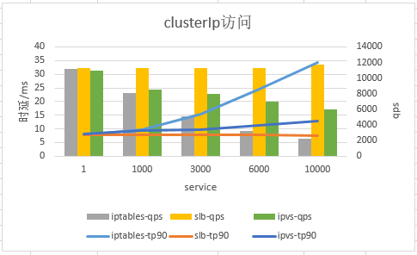
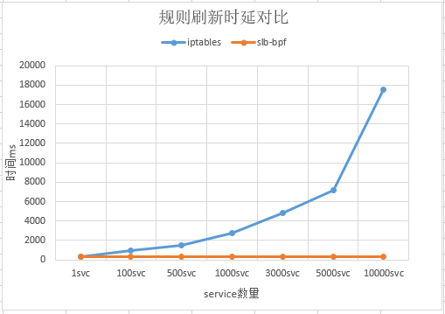
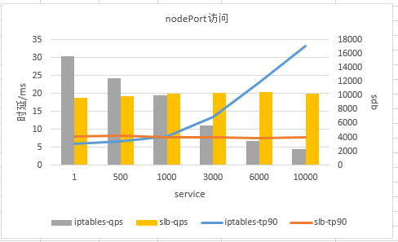
SPE优化效果
性能测试结论：
集群内服务访问测试：clusterIP Service方式，1w服务背景，SPE方案比原生iptables方案吞吐量提升5.2倍。
集群外服务访问测试：nodePort Service方式，1w服务背景，SPE方案比原生iptables方案吞吐量提升4.4倍。
集群变更规则刷新测试：iptables随着服务数增加呈指数级上升，SPE方案规则刷新时间是稳定的。

Slide 8
SPE使用
1. 分析是否需要使用SPE
分析业务存在大规模集群应用场景
分析是否存在网络性能瓶颈
2. 环境
推荐在5.10以上内核使用
3.安装SPE
使用openEuler-xxxx，yum –y install spe
也可以下载源码自行编译，安装依赖包等
4. 启动SPE
使用一键式启动命令 ./spe-daemon –enable

